Slide 1
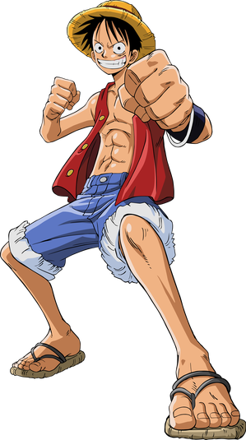
蒙奇．D．魯夫
『Monkey．D．Luffy』
魯夫是海賊王片中的靈魂人物，他不但勇氣十足還具有不可思議的能力。話說當年在海賊團停留期間，小魯夫常到海賊的船上蹓躂，無意間，魯夫竟然誤食了傑克他們的戰利品惡魔的果實，這種果實使得魯夫的身體可以像橡膠一樣，不可思議地任意拉長，雖然魯夫因此不能游泳，不過成為橡膠人可是讓魯夫在對抗敵人時佔盡上風。受到紅髮傑克的影響，魯夫立志成為海賊王，一路上尋找志同道合的夥伴，一同邁向成為海賊王的旅程。

Slide 2
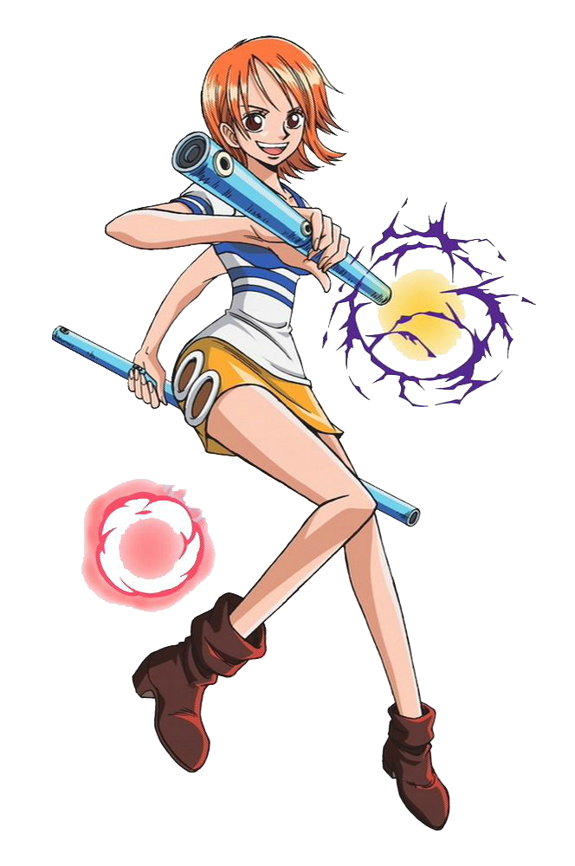
娜 美
『 N a m I 』
娜美的航海技術優秀的不得了，是魯夫海賊團唯一的女生。原本是惡龍海賊團幹部，專偷海賊的財物，在對付小丑巴其時遇上了魯夫而成為魯夫的伙伴。原來當時娜美的故鄉被野心勃勃的『惡龍』所佔據，為了保護故鄉，娜美與惡龍定下約定，願意幫惡龍畫航海圖，並存到１億元後向惡龍買下她原本住的村子。沒想到言而無信的惡龍只想把娜美留在身邊直到畫完世界地圖為止，魯夫不允許自己的同伴這樣被欺負，出面打倒惡龍。魯夫打敗惡龍之後，娜美才真正脫離惡龍控制。她最大的夢想是成為大富翁。

Slide 3
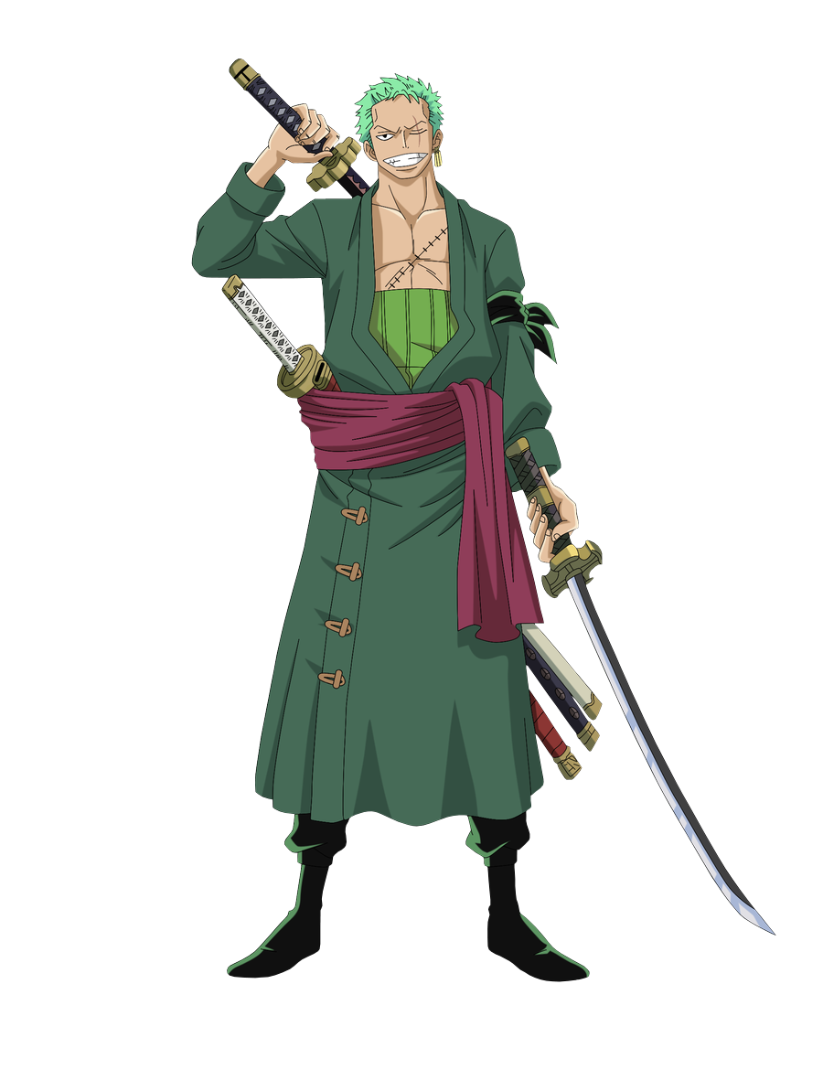
羅羅亞．索隆
『 R o r o n a Z o r o 』
三刀流劍士，人稱”海賊獵人”，是魯夫冒險之旅的第一個夥伴，當時索隆被海軍囚禁，幸得魯夫解救．小時候曾在克伊娜父親的道場學劍法，克伊娜最大的願望就是成為世界第一的劍士，沒想到克伊娜還來不及長大實現願望就意外身亡了，為完成克伊娜的遺願，索隆立志成為世界第一的劍士。

Slide 4
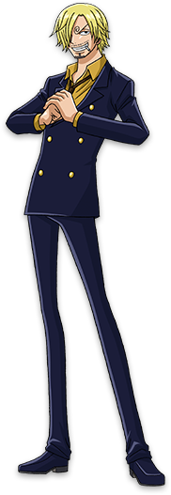
香 吉 士
『 S a n j I 』
香吉士因暴風雨而不小心落海時，恰巧遇上紅腳哲普的海賊團，哲普聽到香吉士和他一樣都有共同的夢想─尋找ALL BLUE海鮮天堂，而起身救了香吉士。香吉士十分感念哲普的救命之恩，與哲普一同開了一家海上餐廳。魯夫打敗克利克海賊團之後，加入魯夫海賊團的行列，成為魯夫海賊團的廚師，經常和索隆鬥嘴，踢腿的功夫非常強。

Slide 5
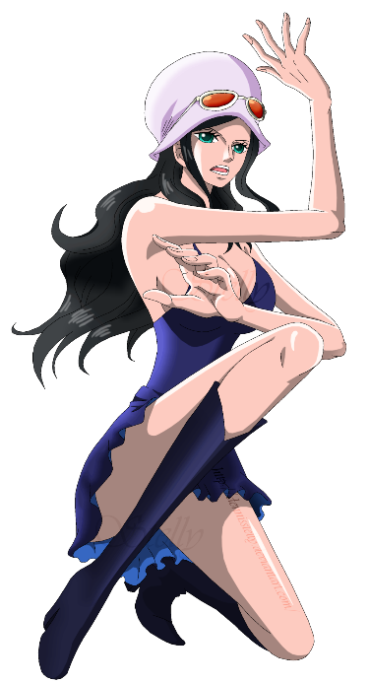
妮 可 羅 賓
『 N i c o R o b i n 』
草帽海賊團考古學家，原為地下暗殺組織巴洛克華克的副社長兼最高司令官，在巴洛克華克解散後，加入草帽海賊團。擅長考古學及暗殺，學識淵博，對於世界政府、海盜、航海一事都知道的很詳細，有時會去偷聽島上居民所談論的話，也因此常替海賊團收集到不少重要情報，超人系「花花果實」的能力者，能讓身體的任何一個部位像花一般展開，而且能在任何地方開花並作出攻擊，是團裡唯一的女性能力者。目標是找到真正的歷史本文，其中有一半的原因是為了完成母親的心願，個性冷靜，就算遇到暴風雨，也能安然坐在椅子上看書。

Slide 6
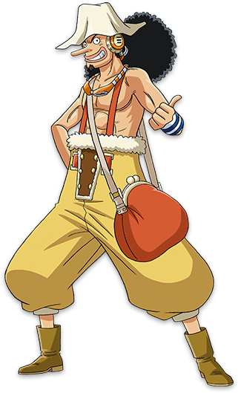
騙 人 布
『 U s o p p 』
騙人布是紅髮傑克的部下耶穌布的兒子，以擁有父親的海賊血統為榮。未加入魯夫海賊團之前，在故鄉扮演著說謊者的角色以娛樂大家。為了保護自己的家園，騙人布起身對抗洛克海賊團，因此得到魯夫海賊團的認同，聯合起來共同打敗了洛克海賊團。射擊技術十分高超，無人能比，不過常射些沒用的東西，夢想是成為海賊，而與魯夫海賊團一起出海冒險。

Slide 7
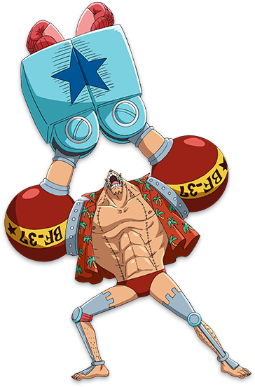
佛 朗 基
『 F r a n k y 』
製造千陽號的船匠。是傳說中的船匠・湯姆的其中一位弟子。本名為卡迪•佛蘭姆。因為某件事故而變成改造人(半機械人),是在水島經營拆船廠以及補捉賞金獵人為生的佛朗基家族的一家之主。但是因為佛朗基也成為被懸賞的對象,為此被佛朗基家族的全員說服,因此加入草帽海賊團參加旅行。

Slide 8
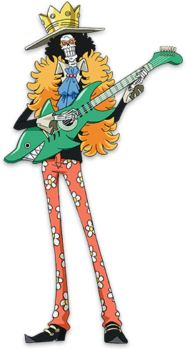
布 魯 克
『 B r o o k 』
因為吃了黃泉果實而獲得可以死後再復活的黃泉果實能力者,有著非洲爆炸頭骷髏臉的紳士。有個骷髏臉卻很討厭鬼,是個對美女沒輒的音樂家兼劍士。借助草帽魯夫一行人的力量而奪回被摩利亞奪走的影子。因為無法返回實現過去與拉布的約定,因而立下一定要重新再會的誓約便加入草帽魯夫一行人成為夥伴。

Slide 9

多尼多尼喬巴
『Tony Tony Chopper』
喬巴是一隻非常可愛的馴鹿，牠不但會說話，也會站著走路，更厲害的是牠還會七段變身！因為喬巴也吃了惡魔果實，所以牠可以像人一樣說話、行動，只不過喬巴運氣不好，牠一出生就被人遺棄，吃了「人人果實」之後，大家都覺得牠是個怪物，只有好心的Dr.西爾爾克願意接納牠。在雪之國篇出現，是魯夫海賊團的新加入的生力軍！

